Slide 1
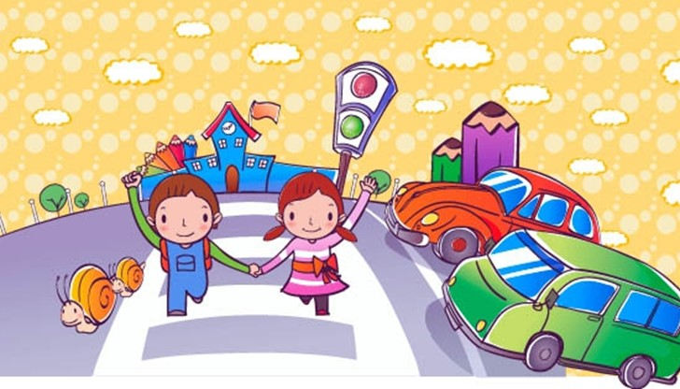
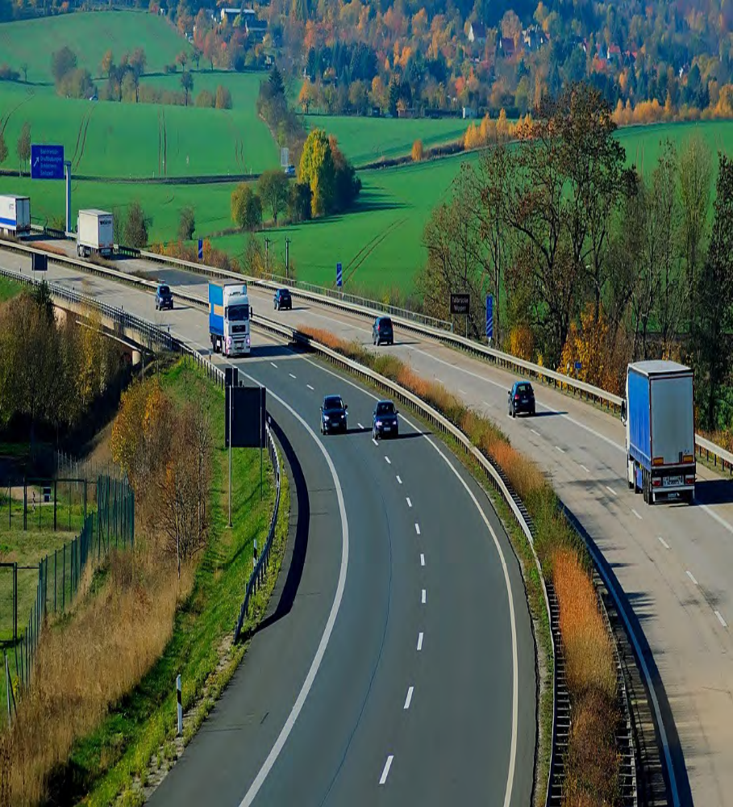
ПЪТНАТА БЕЗОПАСНОСТ И ОПАЗВАНЕ НА ЗДРАВЕТО И ЖИВОТА НА ДЕЦАТА

Slide 2
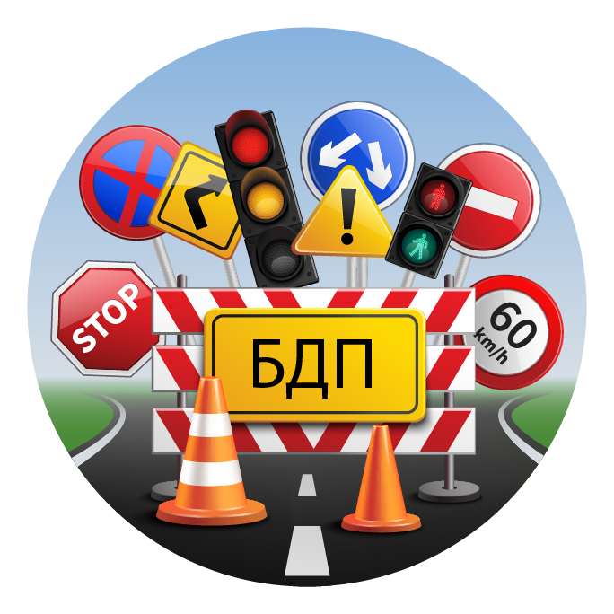
Уважаеми родители,
Безопасността на децата от всички възрасти е предизвикателство, което срещаме ежедневно и навсякъде. В свят, в който движението става все по-натоварено, наша отговорност е децата да бъдат добре подготвени за безопасно придвижване.
Ето защо, докато те растат и изследват света ангажимент на цялото общество е да им покаже колко важна за тяхното благополучие е безопасността на пътя.
Травматизмът на пътя е предотвратим, когато разполагаме със знания и умения да се справяме с рисковете, които го предизвикват или допринасят за него.
Наша обща цел е децата да растат закриляни и да опознават света без страх и тревога.

Slide 3
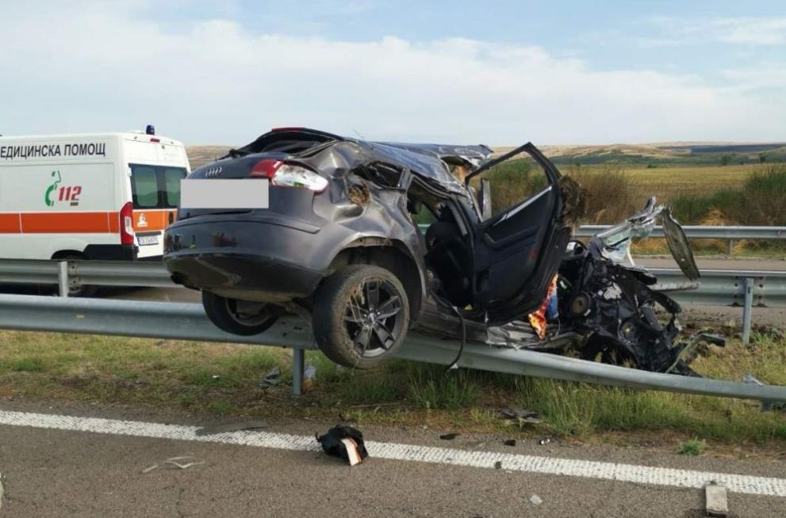
Пътната безопасност-глобален здравен проблем
По данни на Световната здравна организация всеки 23 секунди някъде по света и в следствие на ПТП губим един човешки живот.
В световен мащаб при пътни инциденти годишно загиват около 393 хиляди водачи на превозни средства и пътници в тях, 379 хиляди мотоциклетисти и 311 хиляди пешеходци. Други над 50 милиона получават наранявания.
През 2023 г. в страната загиват 30 деца, а 1329 са ранени
Днес загубата на човешки живот и здраве на пътя остава един от най-сериозните здравни проблеми.

Slide 4
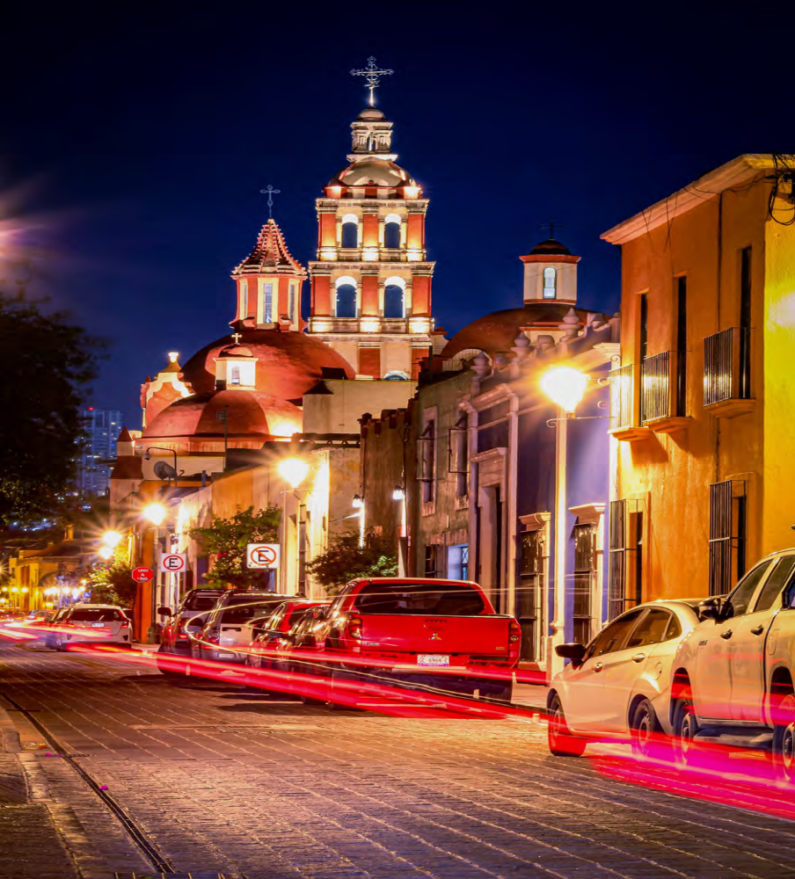
РИСКЪТ: Знаете ли, че:
Пешеходците, велосипедистите и водачите на моторизиране дву- и триколесни превозни средства и техните пътници са най-уязвимите участници в движението.
С увеличаването на средната скорост нарастват рискът от пътен инцидент и тежестта от него. Пешеходец, ударен от автомобил с 65 км/ч е изложен на над четири пъти по-голяма опасност от смърт, отколкото ако скоростта е 50 км/ч.
Управлението на МПС с концентрация на алкохол в кръвта, значително увеличава вероятността от настъпване на инцидент.
Носенето на предпазна каска може да намали рискът от смърт с 42%, а от тежки травми със 70%.
Поставянето на обезопасителен колан намалява риска от наранявания и смъртни случаи сред пътниците на предните седалки с45-50%, а сред тези на задните с 25-70%.
Използването на телефон по време на управление на МПС увеличава риска от пътен инцидент 4 пъти, а изпращането на текстово съобщение около 23 пъти.
Детските обезопасителни системи намаляват риска от смърт с поне 60%, особено при деца до 4 год. възраст.

Slide 5
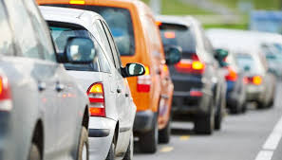
ПОДЦЕНЯВАНИ РИСКОВЕ:
Пресичане на необособени за това места или на червен сигнал.
Разсейване с телефон на пешеходната пътека или по време на шофиране.
Придвижване пеш с тъмни дрехи, особено нощем , при мъгла или дъжд.
Слушане на музика със слушалки по време на пресичане.
Игра на улицата или изскачане на нея за прибиране на топка или играчка.
Управление на велосипед без каска.
Не поставяне на обезопасителен колан на водач или пътник, както и на обезопасителна система за деца.
Употреба на алкохол, наркотици и техните аналози.
Компромис с техническата изправност на превозното средство.
Всяка форма на агресия на пътя от водач спрямо други водачи или пешеходци.

Slide 6

НЯКОИ ПОГРЕШНИ РАЗБИРАНИЯ:
„Възрастните ми казват, че трябва да пресичам само на безопасни места, но те самите не го правят“
„Приятелите ми играеха между колите, знам че е опасно и глупаво, но не исках да изглеждам страхлив и затова се присъединих“
„Всички така правят. Не си слагат колан на задната седалка и няма пострадали от това“
„Татко каза, че за рождения ми ден ще ми купи тротинетка за големи, нищо че съм на 11“
„На пътя е пълно с некадърни шофьори. Агресията е най-добрата форма на защита от тях.“
„Ти си още малък и ще ме слушаш. Не ме гледай мен какво правя.“
„А пък Иван кара колелото си без каска, и техните му дават“

Slide 7
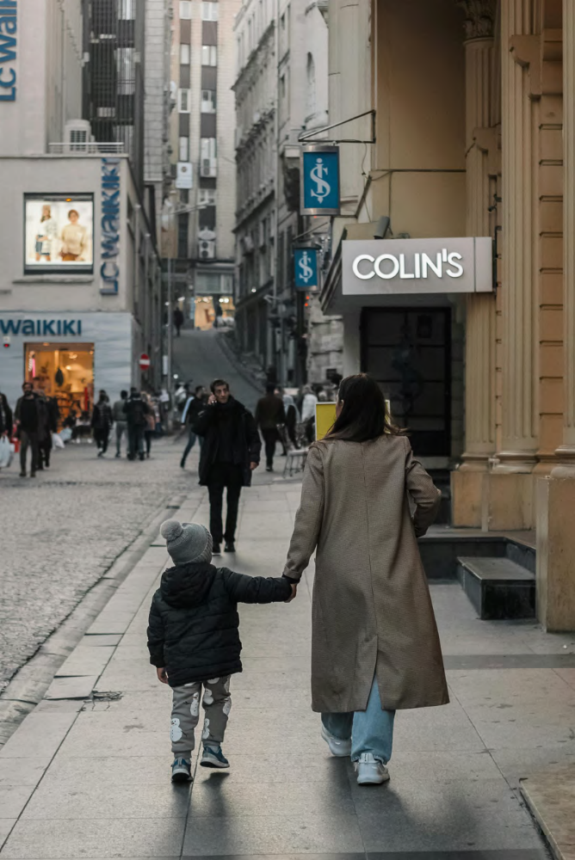
ОБЩИ ПОСЛАНИЯ ЗА РАБОТА С ДЕЦА
Въздействие отрано: колкото по-малко е детето, когато започнем да говорим за БДП, толкова по лесно темата ще стане част от неговата същност.
Личен пример: ежедневно поднасяне на градивни модели за подражание.
Открита комуникация: постоянен диалог с децата относно БДП; Насърчаване да задават въпроси , изразяват притеснения и споделят.
Обсъждане на ситуации: дискутиране на опасности от реалния живот.
Насърчаване на отговорността: приучване на децата сами да оценяват рисковете, да правят безопасни избори и да следят за своята безопасност.
Надграждане на успехите: признание и похвала за децата при практикуване на безопасно поведение.
Търсене на съдействие от детската градина или училището: общи усилия на родители и учители за паралелно въздействие.

Slide 8
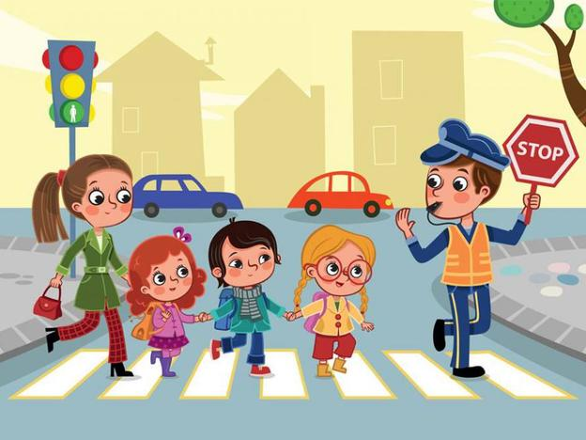
БДП В ПРЕДУЧИЛИЩНА ВЪЗРАСТ
Обучението на децата по БДП в предучилищна възраст се провежда и организира в изпълнение на План за действие за безопасността на движението по пътищата 2024-2026 г. към Националната стратегия за безопасност на движението по пътищата на МОН.
ЦЕЛ НА ВЪЗПИТАТЕЛНО-ОБРАЗОВАТЕЛНИЯ ПРОЦЕС ПО БДП В ДЕТСКАТА ГРАДИНА
Глобалната цел на възпитателно-образователния процес изисква у децата от 1-ва до 4-та група да се изградят елементарни представи и понятия за пътното движение и начални умения за безопасно придвижване като пешеходци.
Осъзнаване на рисковите ситуации на пътя и прилагане на правилата за безопасност.
Трениране и затвърдяване на уменията им да вземат решения като участници в движението.
Възпитаване у децата на транспортна култура и формиране на умения да се опазят живи на пътя.

Slide 9
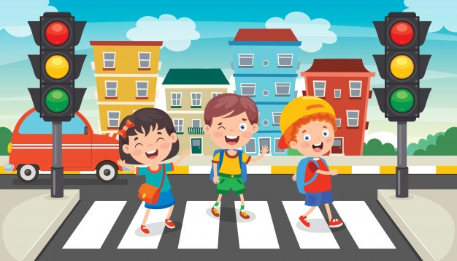
Тази глобална цел се конкретизира, както следва:
Развиване на сензориката на децата/ възприемане и различаване на форми, цветове, движение, анализиране на информация от светлинни и звукови сигнали/;
Да различават улично платно и тротоар;
Да зная кой къде се движи;
Да знаят , че не трябва да се движат сами;
Да знаят къде е опасно да се движат сами , и защо;
Да умеят да се ориентират в елементарна пътна ситуация;
Д а се спазват определени правила на движения;
Да знаят къде е опасно и къде е безопасно да играят;
Да умеят се придвижват самостоятелно на къси разстояния;
Да правят елементарни констатации на наблюдавана пътна ситуация;
Обучението по БДП в детската градина се осъществява задължително във всички групи в основни и допълнителни форми на педагогическо взаимодействие.

Slide 10
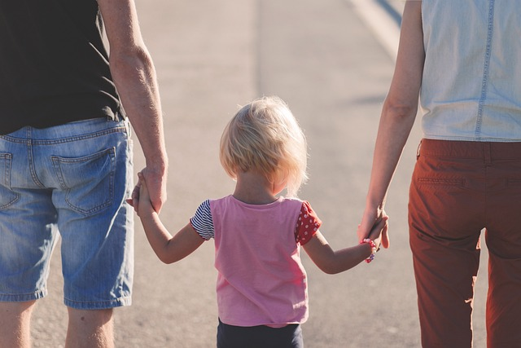
Ролята на семейството при изграждане на транспортна култура при децата
Децата овладяват знания за елементите и опасностите на пътя още в ранното детство, следвай примера на по-възрастните от детската градина и най-вече семейството.
Детето е огледало на родителя, защото основните модели на поведение, ценности и нагласи се формират под прякото влияние на възрастните и тяхната среда. Това не означава, че детето няма да развие своята уникална идентичност, но семейството остава основополагащо.
Поради силната емоционална връзка с родителите, децата са склонни да приемат техните вярвания и светоглед като свои собствени. Това става дори на несъзнателно ниво.
В първите месеци след раждането бебетата учат чрез наблюдение на заобикалящата ги среда в т. ч. на поведението на хората от прякото им обкръжение. Имитацията като реакция възниква още през първите 6 месеца. Установено е например, че поставянето на обезопасителен колан от родител в автомобила като действие се запомня от децата и години по-късно се възпроизвежда в съзнанието им.
Родителите често не разбират какво голямо влияние оказват техните поведенчески модели.

Slide 11
ПЪРВИТЕ СТЪПКИ:
Когато детето е достатъчно голямо, за да ходи с вас говорете му, че правило номер едно е винаги да държи ръката ви;
Учете го, че движението навън е опасно и колите могат да го га наранят, защото са големи и мощни, а хората-крехки и уязвими;
Обяснявайте, защо превозните средства се движат по пътното платно , а хората по тротоарите;
Уверете се, че детето ходи до вас от вътрешната страна на тротоара;
Обръщайте системно внимание как спираме, изчакваме се и се оглеждаме преди всяко пресичане;
Обезопасяването на децата в автомобила спасява техния живот и опазва здравето им; Това е задължение и израз на грижа на всеки родител;

Slide 12
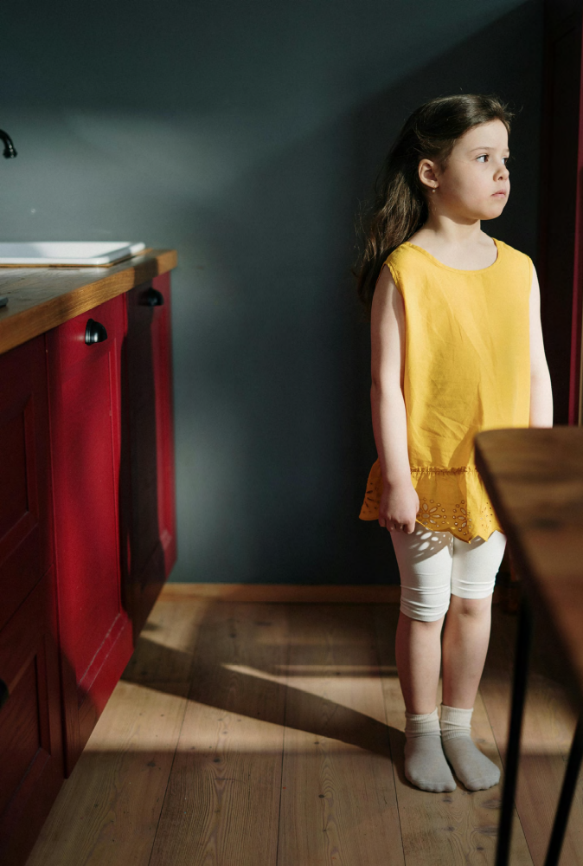
НЕГЛИЖИРАНЕТО:
Неглижирането на безопасността на пътя може да бъде разгледано като форма на насилие, когато поведението умишлено излага членове на семейството на риск.
Това е част от по-широк нездравословен контекст, който може да присъства в домашната среда.
Контрол и манипулация:
Родител може да използва поведението си на пътя като средство за контрол над членовете на семейството. Това включва умишлени рискови действия, за да създаде страх и да покаже своята власт.
Нежеланието на възрастния да осигури необходимите мерки за безопасност на деца или други членове на семейството може да се разглежда като форма на неглижиране и злоупотреба.
Опасното и рисково поведение на пътя могат да причинят системен стрес и тревожност в семейството.

Slide 13
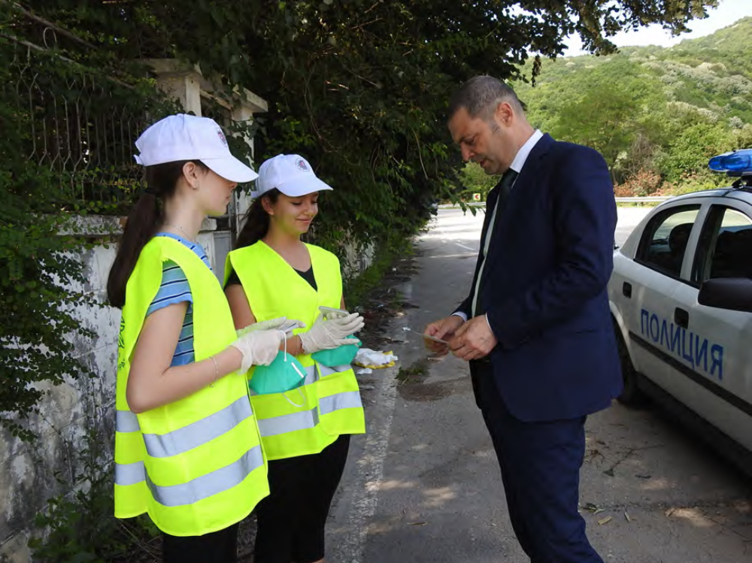
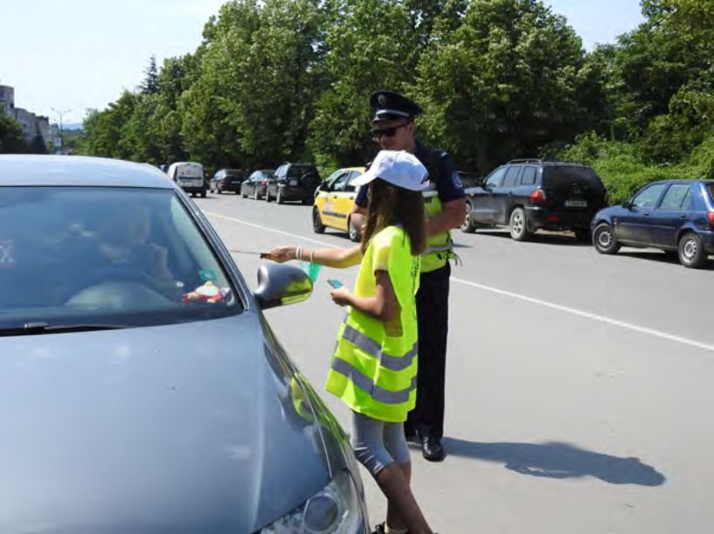
ВЗАИМОДЕЙСТВИЕ МЕЖДУ РОДИТЕЛИ, УЧИТЕЛИ И ОБЩЕСТВЕНОСТ
Взаимодействието между учители и родители за обучението по БДП е от съществено значение за постигане на ефективност.
Комуникация и сътрудничество:
Провеждане на регулярни срещи между учители и родители за обсъждане на темата за БДП;
Партньорства с външни организации: сътрудничество с полицията, пожарна безопасност, ДАБДП, и др., с организиране на съвместни инициативи за деца и родители; сътрудничество с местните власти за обезопасяване на училищата и детските градини.
Информационни кампания и обучения : организиране на семинари и работилници за родителите, където се обсъжда БДП;
Практически занимания: Предвиждане на дейности за БДП с практически занимания, където децата и родителите да прилагат на практика наученото за безопасността на пътя;
Информираност и ангажираност на родителите по отношение на учебните програми за обучение по БДП;

Slide 14
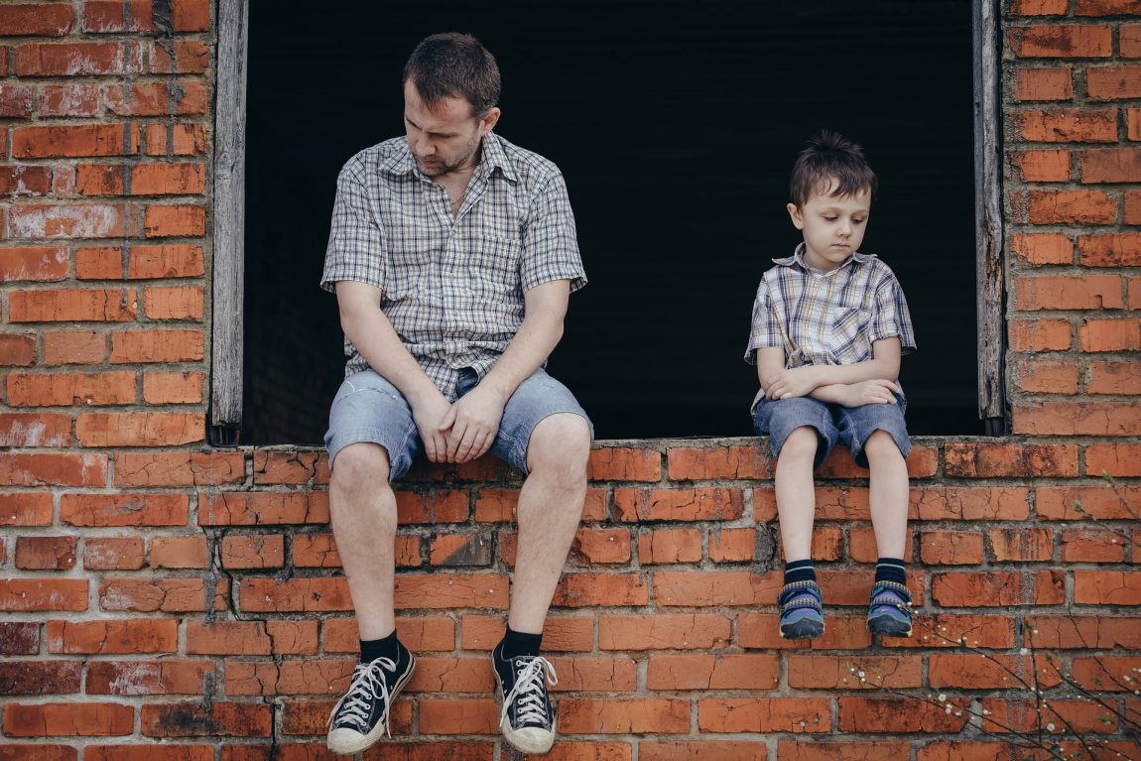
Относно възпитанието на децата- каквото и да правим, така или иначе те ще приличат на нас. Затова нека възпитаваме и себе си. Отношението ни към детето е отражение на нашите собствени разбирания за света Като родители осигуряваме както физическите потребности на децата, така и духовните- необходимостта от обич, свързване, доверие и утеха. Малките човеци могат да бъдат и нашите най-добри учители, защото те в най-голяма степен ни мотивират да бъдем най-добрата версия на себе си. Те са нашата най-ярка пътеводна светлина.
НЕКА ПОМНИМ ТОВА!

Slide 15
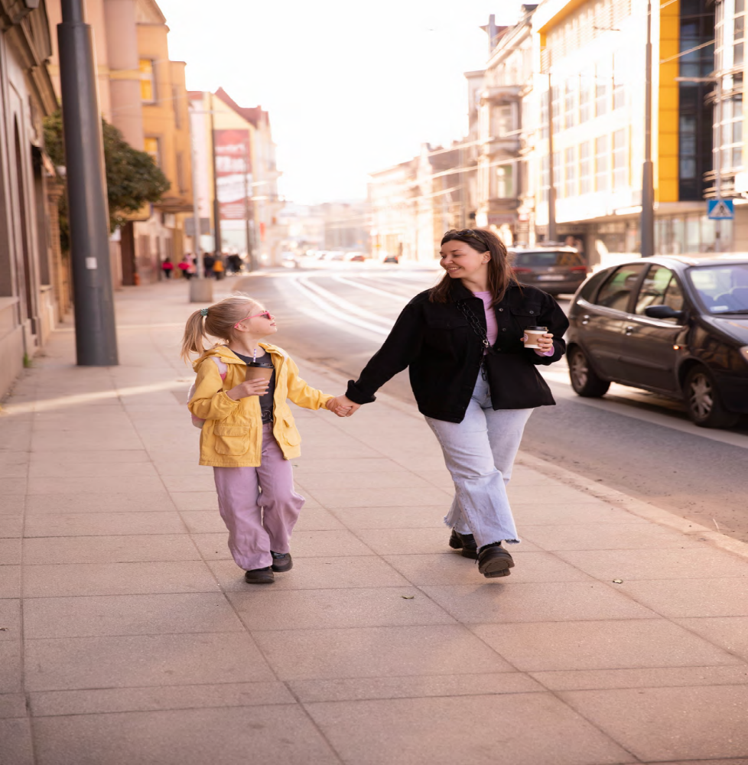
ВАЖНО!
БЪДЕТЕТЕ ВСИЧКО ТОВА, КОЕТО НЯКОЙ ДЕН ИСКАТЕ ДА ВИДИТЕ В ДЕТЕТО СИ!

Slide 16
Не можем да върнем времето назад ● Държавна агенция “Безопасност на движението по пътищата”

